Slide 1
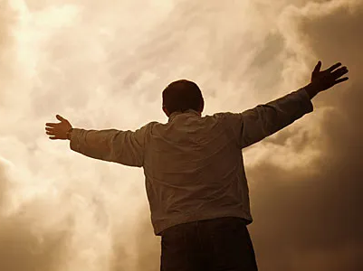
MENYEMBAH SANG PENCIPTA
Pelajaran ke-7, Triwulan II
Tahun 2023

Slide 2
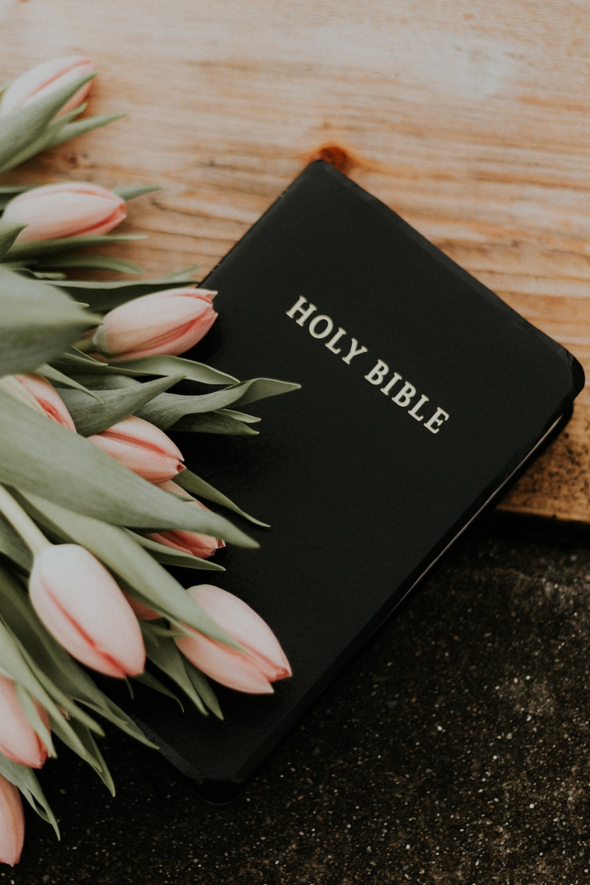
WAHYU 4 : 11
"Ya Tuhan dan Allah kami, Engkau layak menerima puji-pujian dan hormat dan kuasa; sebab Engkau telah menciptakan segala sesuatu; dan oleh karena kehendak-Mu semuanya itu ada dan diciptakan."

Slide 3
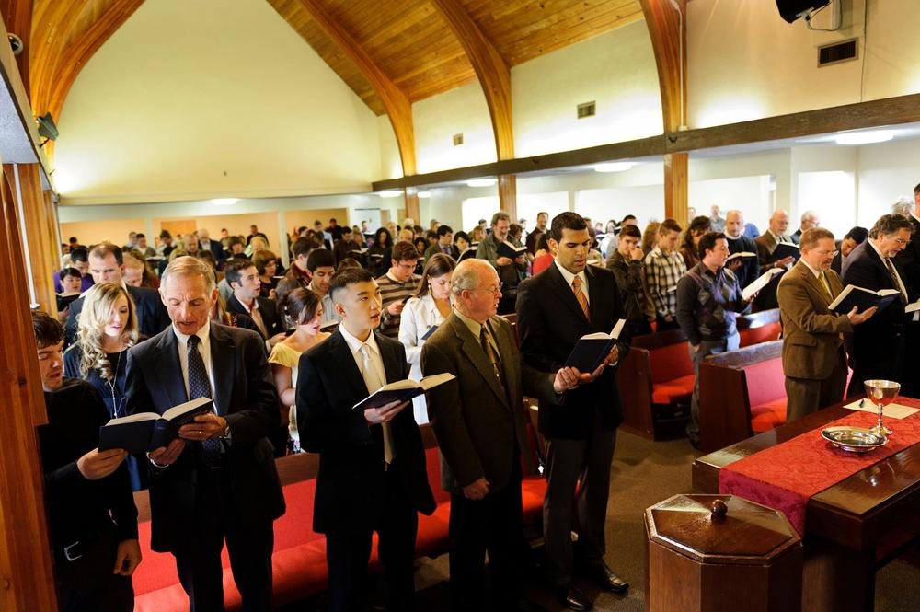
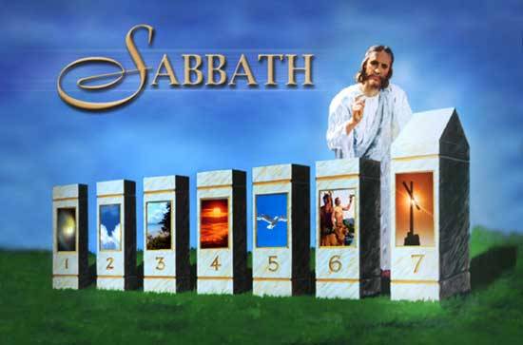
Buku terakhir Kitab Suci, kitab Wahyu, memanggil kita untuk "sembahlah Dia yang telah menjadikan langit dan bumi" (Why. 14: 7).
Allah layak menerima penyembahan kita karena Dia yang menciptakan kita. Kita tidak berevolusi. Kita bukan peristiwa genetik semata.
Pada hari Sabat, kita berhenti dari pekerjaan yang melelahkan dari sistem nilai dunia dan mengundang kita merenungkan nilai-nilai kekal bahwa Allah adalah Pencipta dan Penebus

Slide 4
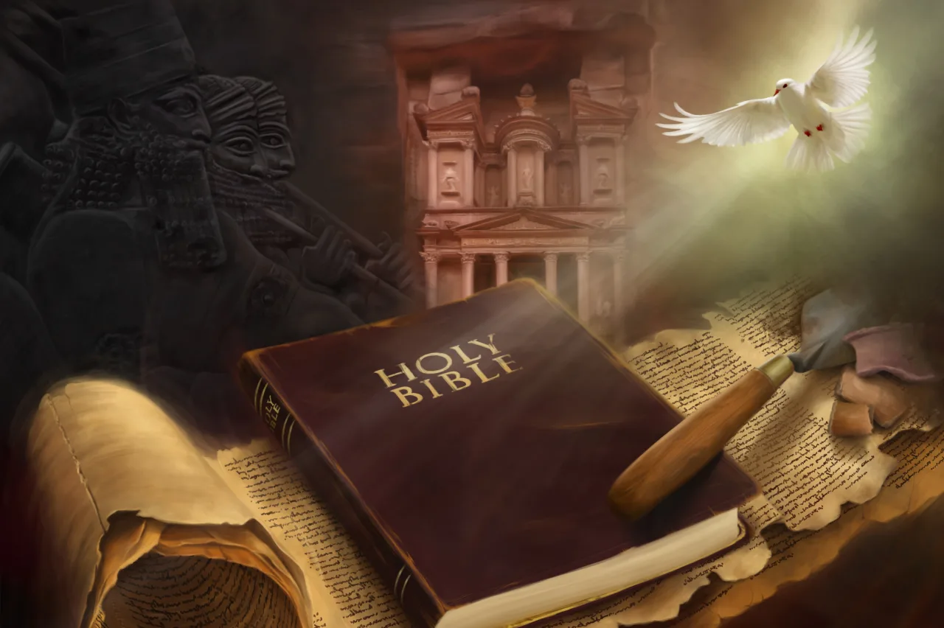
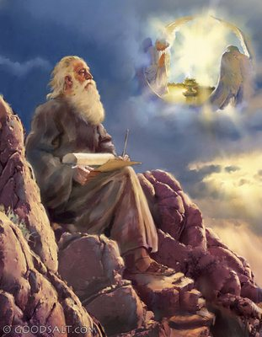
TEMAN DALAM KESENGSARAAN Minggu, 7 Mei 2023
Wahyu 1:9 “Aku, Yohanes, saudara dan sekutumu dalam kesusahan, dalam Kerajaan dan dalam ketekunan menantikan Yesus, berada di pulau yang bernama Patmos oleh karena firman Allah dan kesaksian yang diberikan oleh Yesus.”
Meskipun Yohanes diasingkan di pulau Patmos oleh kaisar Romawi yang kejam, Domitianus, Yohanes tidak terasing dari Kristus, ia bahkan mendapat lawatan dari Yesus dan malaikat-Nya.

Slide 5
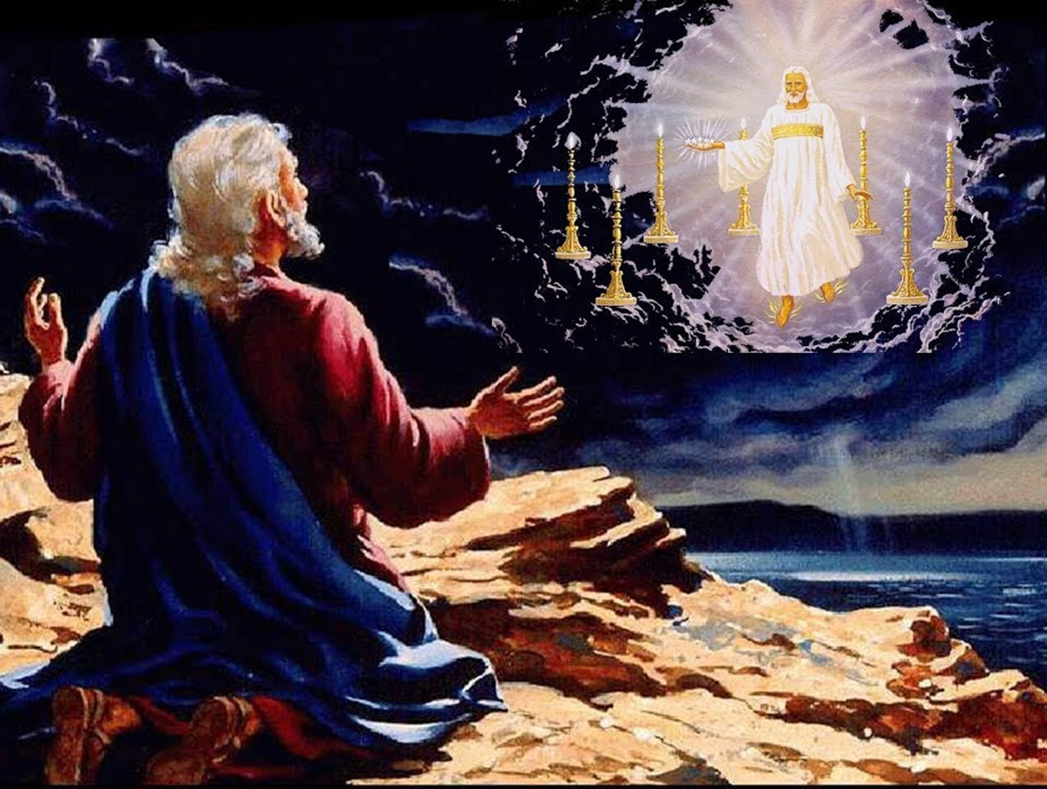
Yohanes tidak ditinggalkan sendirian dalam kesengsaraan dan kesulitan yang dia hadapi sebagai pengikut Yesus.
Pelayanannya belum berakhir. Kesaksiannya belum lengkap. Malaikat pengunjung dengan cahaya menyilaukan mengunjungi Yohanes di pulau yang sepi itu dan membawakan pekabaran langsung dari takhta Allah.

Slide 6
Pekabaran dari Yesus ini harus bergema sepanjang koridor waktu selama berabad-abad. Itu adalah pekabaran pengharapan bagi setiap generasi, tetapi terutama pekabaran untuk mempersiapkan umat Allah di akhir zaman bagi kedatangan Yesus.
Ini adalah pekabaran peringatan yang serius serta pekabaran dorongan akhir zaman saat kita bersiap-siap untuk menghadapi cobaan di hari-hari terakhir [atau cobaan apa pun yang mungkin kita hadapi sekarang].

Slide 7
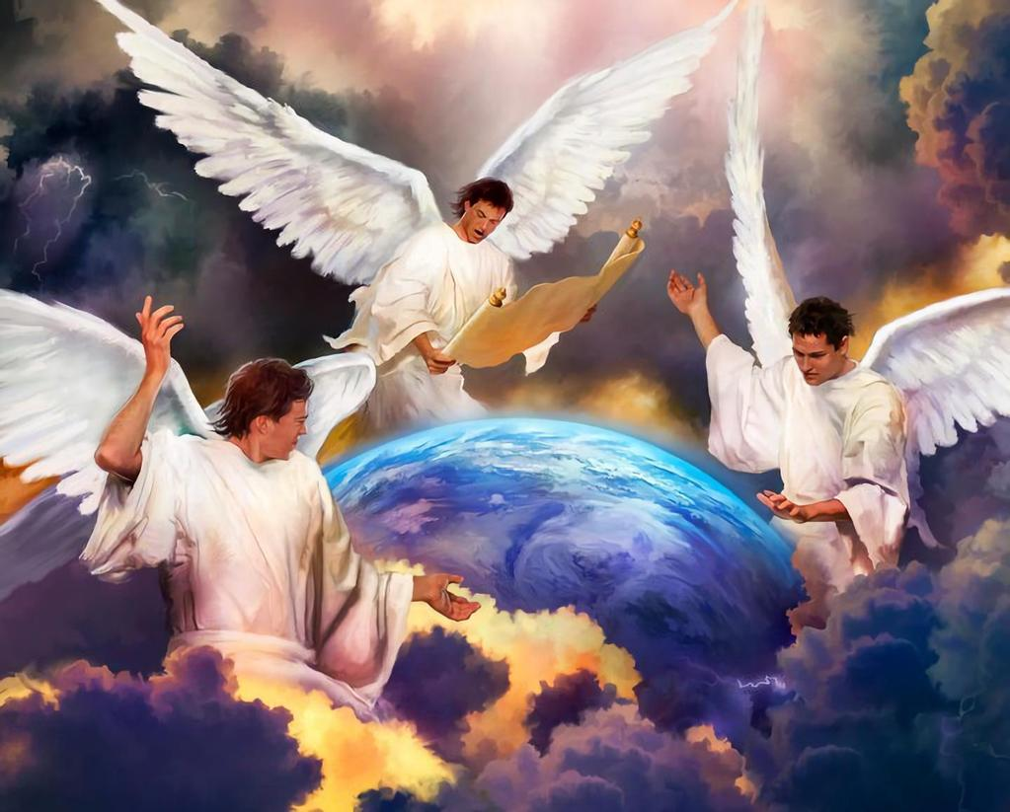
Masalah utama dalam kitab Wahyu adalah penyembahan, seruan malaikat pertama dengan jelas menegaskannya: "Takutlah akan Allah dan muliakanlah Dia, karena telah tiba saat penghakiman-Nya, dan sembahlah Dia yang telah menjadikan langit dan bumi dan laut dan semua mata air" [Wahyu 14:7].

Slide 8
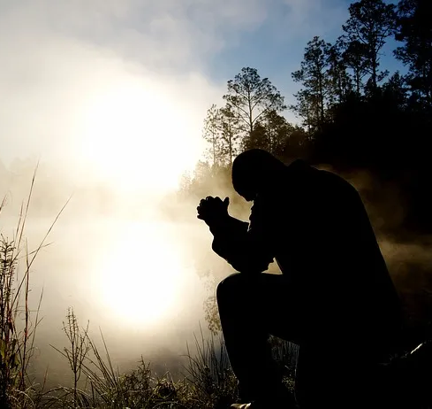
Kita diciptakan sebagai makhluk yang menyembah. Setiap orang menyembah sesuatu atau seseorang.
Penyembahan yang benar, menyembah kepada Sang Pencipta, memungkinkan kita menemukan tujuan hidup yang sebenarnya.
Ini memberi kita alasan untuk hidup. Itu tidak hanya memberi kita sesuatu untuk rela mati, bahkan lebih penting, sesuatu untuk hidup dan, jika perlu, untuk menanggung kesengsaraan.
Dan memang, ketika krisis terakhir muncul, kita akan lebih memahami kata-kata itu, Kisah 14:22 "untuk masuk ke dalam Kerajaan Allah kita harus mengalami banyak sengsara".

Slide 9
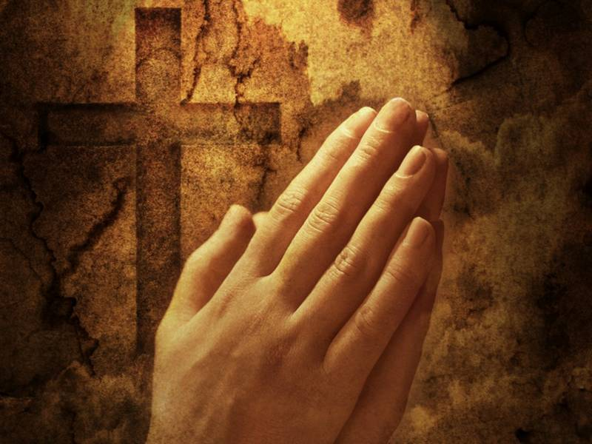
MENYEMBAH PENCIPTA Senin, 8 Mei 2023
Wahyu 14:7 diakhiri dengan seruan yang nyaring untuk menyembah Sang Pencipta; panggilan ini sangat penting sekarang, mengingat sebagian besar dunia ilmiah dan bahkan dunia Kristen telah menerima evolusi, sebuah ajaran yang menyerang inti dari semua hal yang alkitabiah.

Slide 10
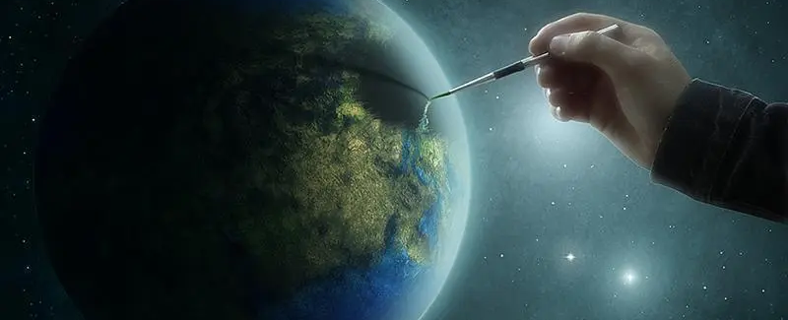
Kita tidak akan pernah sepenuhnya memahami isu-isu dalam pertempuran kosmis atas penyembahan ini kecuali kita memahami pentingnya Penciptaan.
Kejadian 1:1 "Pada mulanya Allah menciptakan langit dan bumi".

Slide 11
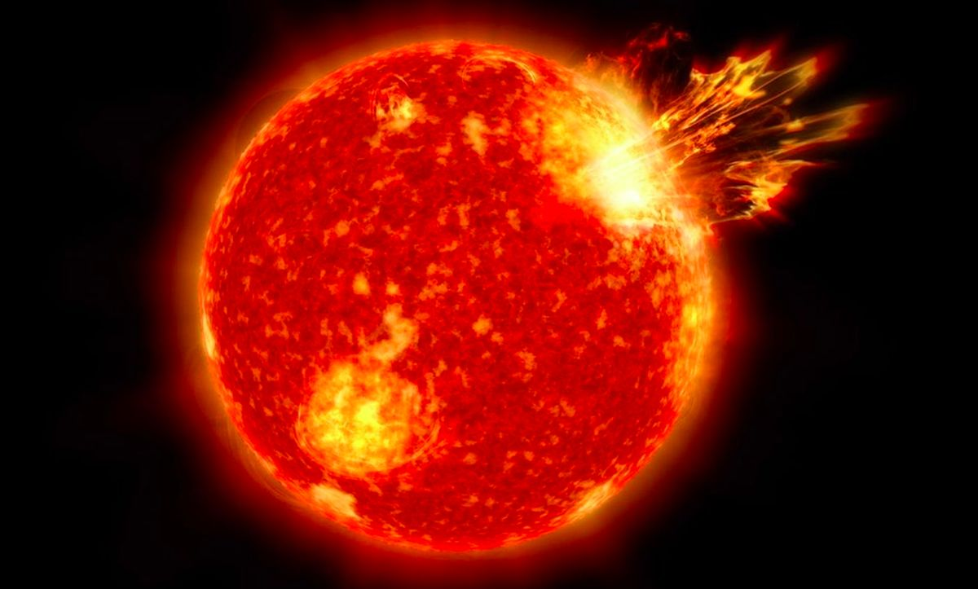
Sebuah gambaran kecil tentang betapa tidak terbatasnya kuasa Tuhan, mari kita perhatikan satu objek ciptaan-Nya- yaitu matahari.
Matahari memiliki diameter sekitar 865.000 mil dan dapat menampung satu juta planet seukuran bumi. Tetapi matahari hanyalah salah satu dari setidaknya 100 miliar bintang di galaksi kita, Bima Sakti.
Satu bintang yang disebut Bintang Pistol mengeluarkan sebanyak sepuluh juta kali kekuatan yang dihasilkan oleh matahari kita.

Slide 12
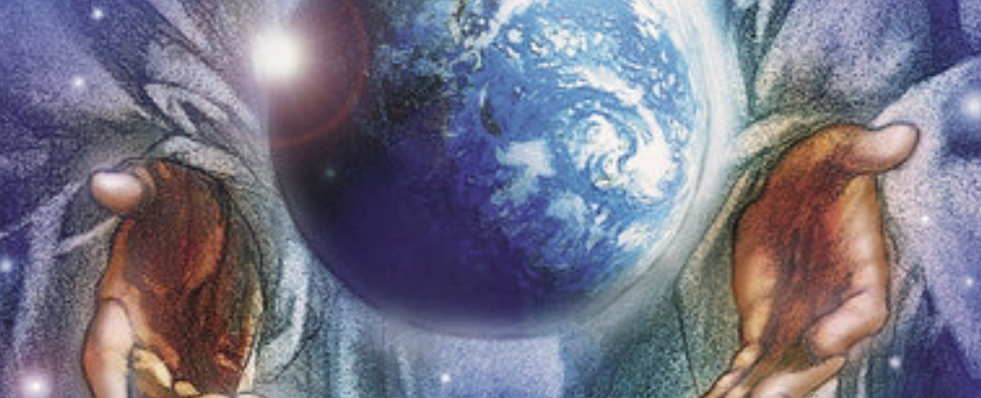
Satu juta bintang seukuran matahari kita dapat dengan mudah masuk ke dalam lingkup Bintang Pistol.
Betapa luasnya jagad raya ini yang tidak terjadi secara kebetulan tetapi dalam rancangan dan ciptaan TUHAN, Yang Maha Kuasa.
Itulah sebabnya seruan terakhir kepada dunia adalah sembahlah Dia, Sang Pencipta.

Slide 13
Mengapa penting untuk memperhatikan seruan pekabaran malaikat untuk menyembah Sang Pencipta?
Penciptaan mengungkapkan Tuhan dengan kekuatan yang luar biasa dan kekuatan yang tidak terbatas. Kekuatan kreatif-Nya tidak hanya membawa langit dan bumi menjadi ada, tetapi telah bekerja demi umat-Nya selama berabad-abad. Dia adalah Tuhan yang memulai dunia ini, yang selalu hadir di dunia ini, dan yang tidak akan pernah meninggalkan umat-Nya di dunia ini.
Sepanjang Perjanjian Lama para nabi menegur umat Allah karena menyembah allah-allah lain atau menyembah Tuhan menggunakan praktik-praktik penyembahan dari dunia kafir. Konflik antara menyembah Tuhan atau menyembah allah lain adalah bagian dari pusat konflik alam semesta dan datang disertai dengan mengabaikan hukum Tuhan.
Tidak menyembah Tuhan, Sang Pencipta berarti kehilangan alasan keberadaan kita dan ini memberi ruang pada teori evolusi.

Slide 14
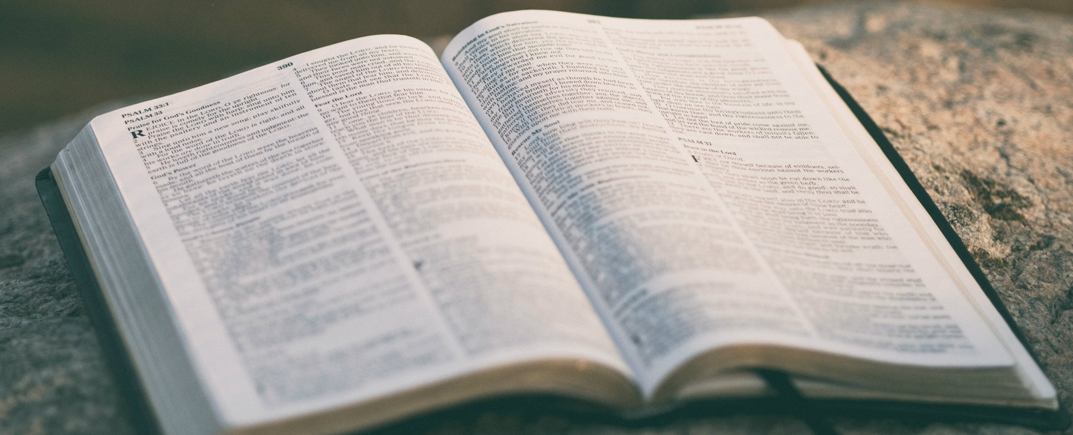
Roma 1:20
“Sebab apa yang tidak nampak dari pada-Nya, yaitu kekuatan-Nya yang kekal dan keilahian-Nya, dapat nampak kepada pikiran dari karya-Nya sejak dunia diciptakan, sehingga mereka tidak dapat berdalih.”

Slide 15
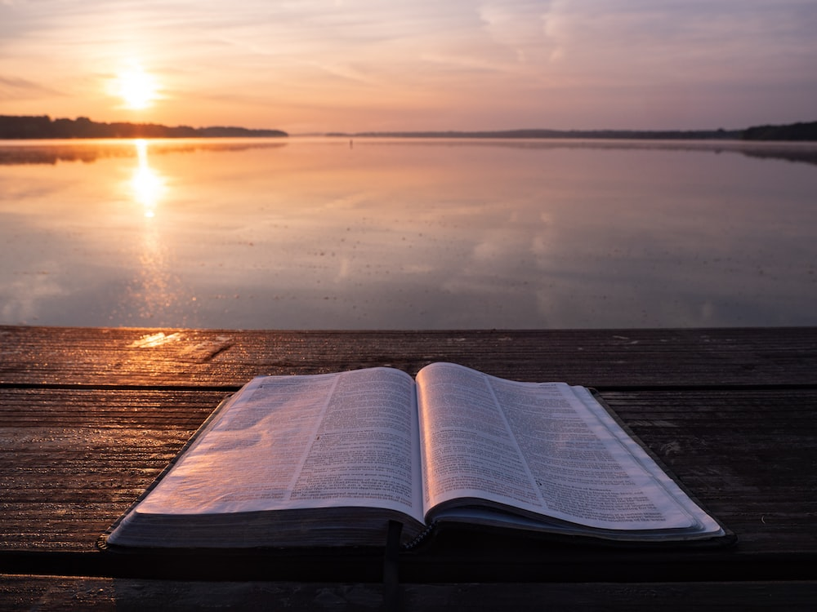
TUHAN YANG DEKAT Selasa, 9 Mei 2023
Kisah Para Rasul 17:26-27
Dari satu orang saja Ia telah menjadikan semua bangsa dan umat manusia untuk mendiami seluruh muka bumi dan Ia telah menentukan musim-musim bagi mereka dan batas-batas kediaman mereka, supaya mereka mencari Dia dan mudah-mudahan menjamah dan menemukan Dia, walaupun Ia tidak jauh dari kita masing-masing.

Slide 16
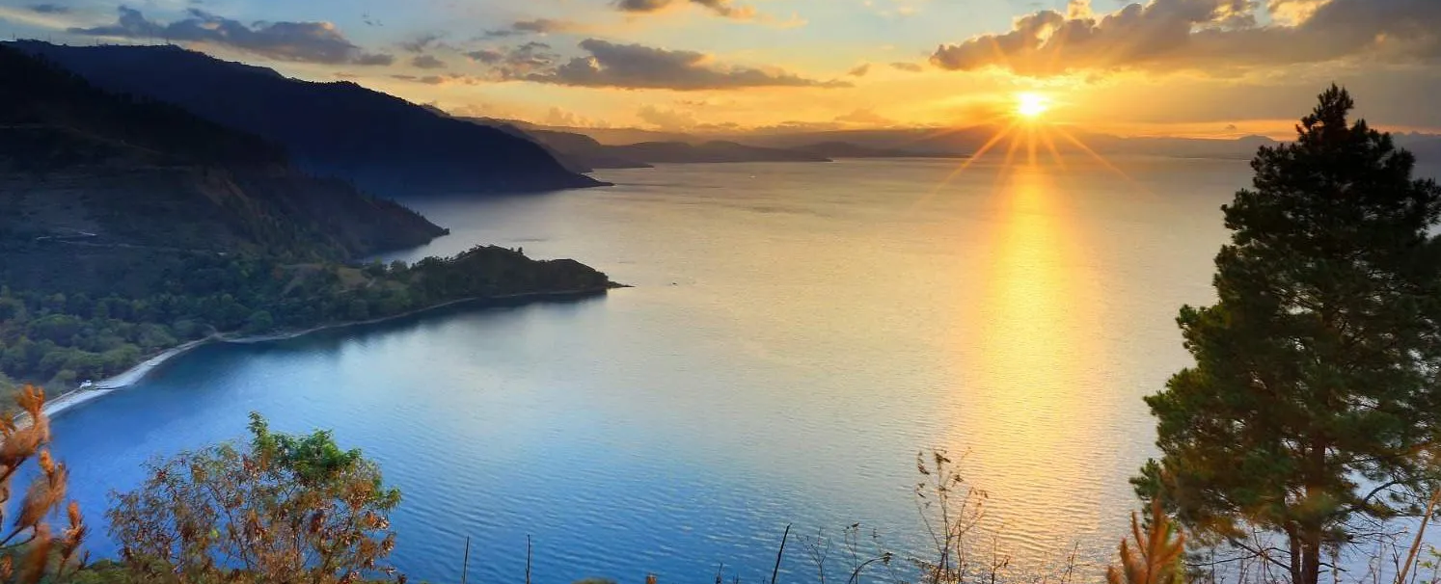
TUHAN yang menciptakan matahari, bulan, dan bintang-bintang, yang kekuatannya luar biasa menciptakan planet-planet ini dan memenuhinya dengan makhluk hidup, juga adalah Tuhan yang tertarik pada masing-masing kita.
TUHAN yang dengan kekuatan-Nya tak terbatas untuk menciptakan alam semesta, juga mengalahkan kekuatan jahat yang mengobarkan pertempuran pada jiwa kita.

Slide 17
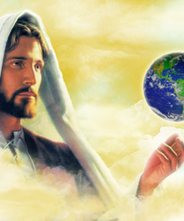
Para teolog berbicara bahwa Tuhan itu ada di atas, Ia berdaulat, dan berkuasa atas semua ciptaan-Nya [Allah yang transenden], namun Ia juga adalah Allah yang hadir di dunia ini, bahkan terlibat secara rumit dan erat di dalam sejarah manusia, Ia dekat dengan kita [Allah yang Imanen].

Slide 18
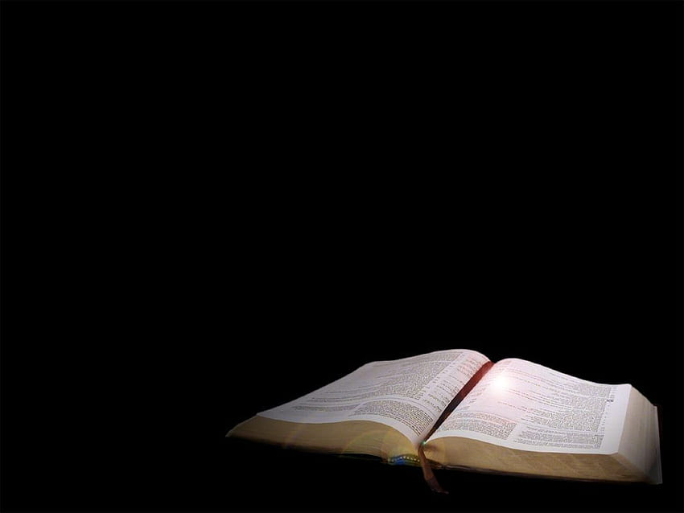
Yesaya 57:15
Sebab beginilah firman Yang Mahatinggi dan Yang Mahamulia, yang bersemayam untuk selamanya dan Yang Mahakudus nama-Nya: "Aku bersemayam di tempat tinggi dan di tempat kudus tetapi juga bersama-sama orang yang remuk dan rendah hati, untuk menghidupkan semangat orang-orang yang rendah hati dan untuk menghidupkan hati orang-orang yang remuk.

Slide 19
TUHAN yang imanen itu berjanji untuk menjadikan kita kembali, membentuk kita, mengubah kita menjadi serupa dengan gambar-Nya.
TUHAN yang menciptakan dan yang menopang miliaran galaksi adalah Tuhan yang sama yang atas-Nya "kita hidup, kita bergerak, kita ada" [Kisah Para Rasul 17:28].
Ia juga bekerja di dalam hati kita, untuk memberi kita hati yang baru, untuk membersihkan kita dari dosa, dan membuat kita menjadi ciptaan baru di dalam Kristus.

Slide 20
Sungguh pemikiran yang sangat menghibur untuk menyadari Tuhan kita, Tuhan dengan kuasa yang sungguh hebat, mengasihi dan peduli kepada kita.
Yohanes 17:23 Aku di dalam mereka dan Engkau di dalam Aku supaya mereka sempurna menjadi satu, agar dunia tahu, bahwa Engkau yang telah mengutus Aku dan bahwa Engkau mengasihi mereka, sama seperti Engkau mengasihi Aku.

Slide 21
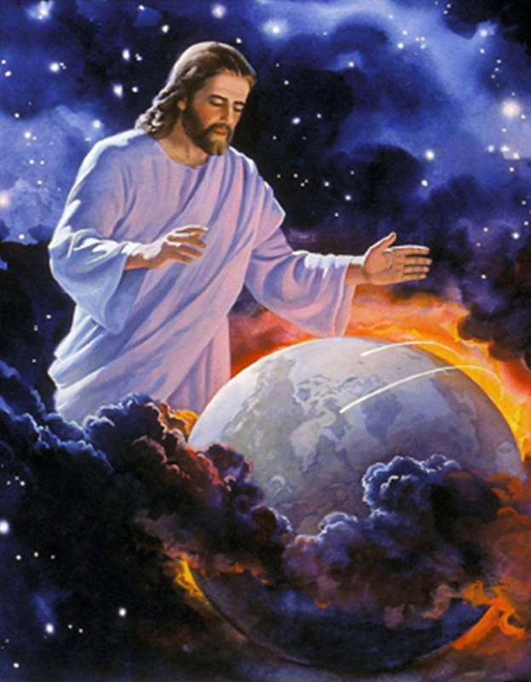
INJIL, PENGHAKIMAN, PENCIPTAAN Rabu, 10 Mei 2023
Pekabaran mengenai Allah sebagai Pencipta begitu penting untuk menyajikan kebenaran, terutama ketika evolusi mengenakan pakaian "Kristen", mengancam untuk menghancurkan seluruh fondasi iman Kristen.

Slide 22
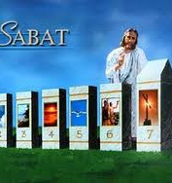
Namun, di tengah serangan pemikiran evolusioner, Tuhan telah membangkitkan sebuah gereja, suatu umat yang namanya sendiri merupakan saksi menentang gagasan evolusi - suatu umat yang akan mewartakan kebenaran dasar Allah sebagai Pencipta dan Penebus kita.
Kebenaran tentang Hari Sabat mengingatkan dan mengajarkan kepada kita tentang Tuhan sebagai Pencipta dan sebagai Penebus.

Slide 23
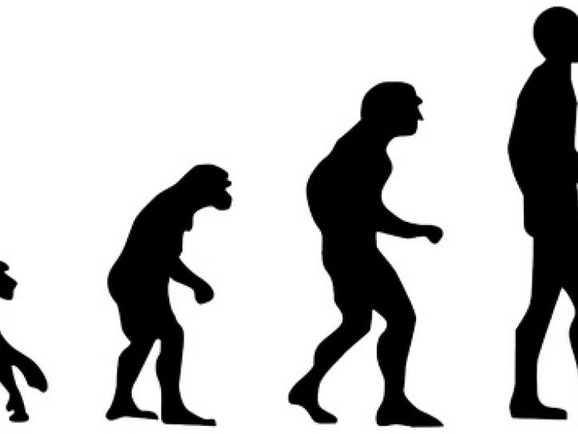
Kebohongan yang berbahaya dari ajaran evolusi adalah Sang Pencipta menggunakan miliaran tahun kematian, kekerasan, kehancuran, penderitaan, dan kepunahan massal untuk menciptakan kita. Demikian juga bahwa Tuhan menebus kita dari proses yang Dia gunakan untuk menciptakan kita. Ajaran ini mengesampingkan Injil yang menjadi harapan di masa penghakiman dan merendahkan pengorbanan Yesus di salib.

Slide 24
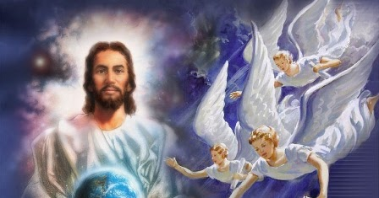
Sejak awal teori evolusi menghancurkan fondasi salib yang alkitabiah.
Namun, Gereja Masehi Advent Hari Ketujuh, dengan tegas memanggil dunia untuk menyembah Sang Pencipta [Wahyu 14:7], kita berdiri sebagai saksi hidup melawan kesalahan ajaran evolusi.
Yesus sebagai Pencipta dan sebagai Penebus yang memberi alasan yang kuat mengapa Ia layak disembah ditegaskan oleh beberapa ayat berikut ini: Efesus 3:9, Kolose 1:13-17, Wahyu 4:11, dan Roma 5:17-19.

Slide 25
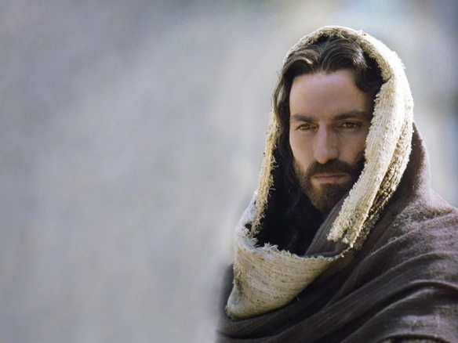
Allah layak menerima penyembahan kita karena Dia yang menciptakan kita. Kita tidak berevolusi. Kita bukan peristiwa genetik semata. Kita lebih dari sekedar anggota spesies hewan yang mahir.
Kita adalah makhluk manusia dengan nilai yang luar biasa sebab Allah menciptakan kita. Setiap dari kita adalah unik dalam pandangan-Nya.

Slide 26
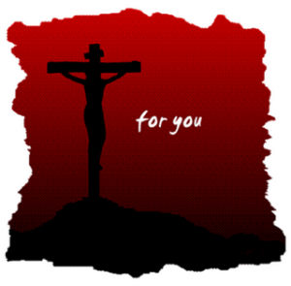
SANG PENCIPTA DI KAYU SALIB Kamis, 11 Mei 2023
Sebuah alasan yang sangat kuat yang menegaskan kepada dunia, mengapa kita harus takut akan Allah, memuliakan Dia, dan menyembah-Nya [Wahyu 14:7] adalah karena Tuhan adalah PENCIPTA dan PENEBUS [Yohanes 19:16-30, Kolose 1:16]

Slide 27
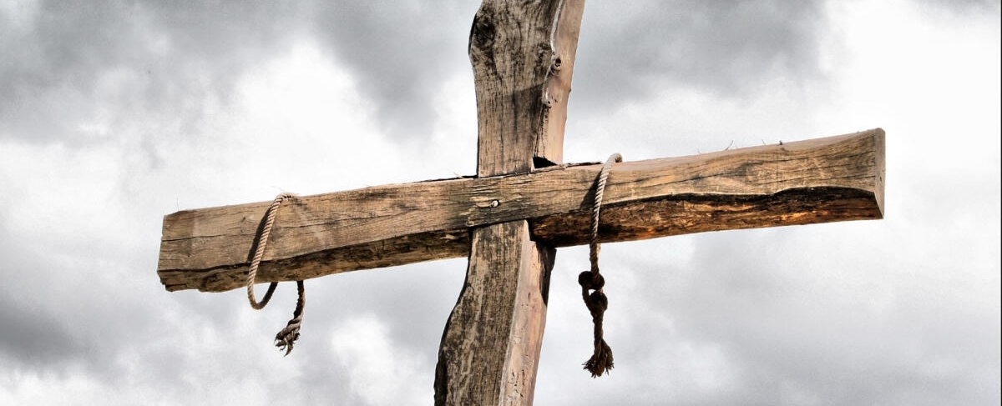
TUHAN yang menciptakan kita adalah TUHAN yang sama yang menebus kita.
TUHAN yang berkata, "Baiklah Kita menjadikan manusia menurut gambar dan rupa Kita" [Kejadian 1:26], adalah Oknum yang sama yang, di kayu salib, berseru, "Eli, Eli, lama sabakhtani?" artinya, "Allah-Ku, Allah-Ku, mengapa Engkau meninggalkan Aku?" [Matius 27:46].

Slide 28
Dia juga adalah Pribadi yang sama yang, meskipun adalah TUHAN, namun mengambil "rupa seorang hamba, dan menjadi sama dengan manusia. Dan dalam keadaan sebagai manusia, Ia telah merendahkan diri-Nya dan taat sampai mati, bahkan sampai mati di kayu salib" [Filipi 2:7-8].

Slide 29
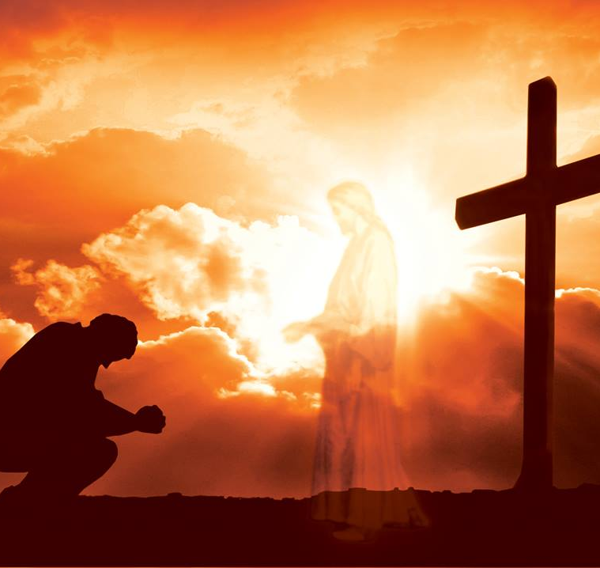
Sungguh suatu tontonan yang luar biasa bagi mereka yang mengenal Yesus sebelum Dia datang ke bumi sebagai manusia. Tidak heran makhluk surgawi juga menyembah Dia. Demikian juga seharusnya kita.

Slide 30
KESIMPULAN
1
Penyembahan yang benar adalah menyembah kepada Sang Pencipta, yang memungkinkan kita untuk menemukan tujuan hidup yang sebenarnya.
2
Tuhan yang memulai dunia ini, selalu hadir dan tidak akan pernah meninggalkan umat-Nya sendirian di dunia ini.
3
TUHAN yang imanen itu berjanji untuk menjadikan kita kembali, membentuk kita, mengubah kita menjadi serupa dengan gambar-Nya.
4
Kebenaran tentang Hari Sabat mengingatkan dan mengajarkan kepada kita tentang Tuhan sebagai Pencipta dan sebagai Penebus.
5
TUHAN yang menciptakan kita adalah TUHAN yang sama yang menebus kita.

